Slide 1
Інтерактивні вправи до теми: «Народна казка»
Subtitle here

Slide 2
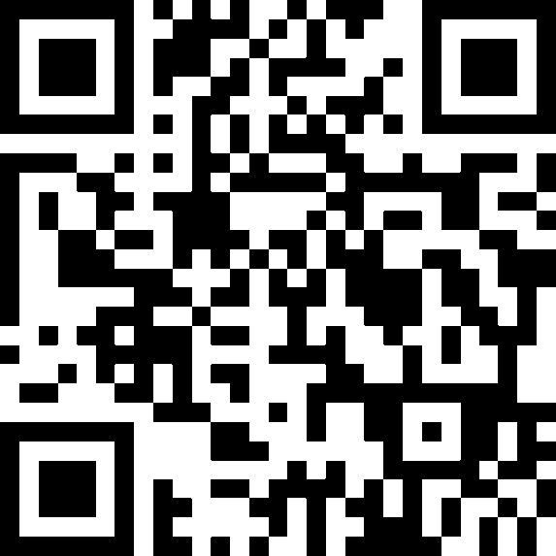
Дайте відповідь та відкрийте плитки
https://www.classtools.net/reveal/202309-RKdWUk
Задавайте запитання, той, хто відповість першим, може відкрити будь-яку плитку, назвавши вчителю її номер. Орієнтовний список запитань та відповідей:
Які ознаки народної казки? (має традиційний початок, трапляються магічні числа, герої мають надзвичайні здібност, є чарівні предмети,вживаються повтори слів)
Творча фантазія – це.. (уміння авторки/автора створювати нові незвичайні образи на основі спостережень за реальною дійсністю)
Показ ознак якогось явища у надмірно перебільшеному вигляді, аби привернути до нього увагу читача/читачки. Це… (гіпербола)
Фантастичне у творі – це… (неймовірні, чарівні деталі, події, перетворення)
Хто уособлює моральні цінності у казці? (герої)
У скількох варіантах існує народна казка? (у багатьох)
Чим соціально-побутові казки відрізняються від казок про тварин? (тим, що соціально –побутові казки більш наближені до реальності)
Чиї уявлення відображаються у казці? (народу)
Хто автор ілюстрацій у підручнику Яценко до казки «Яйце-райце»? (К.Штанко)

Slide 3
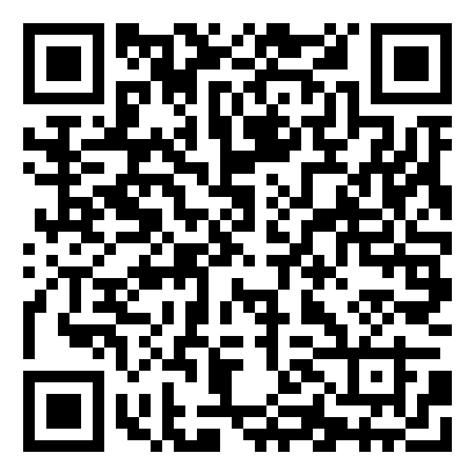
Вставте пропуски "Яйце-райце"
https://learningapps.org/watch?v=p9hii02sj23

Slide 4
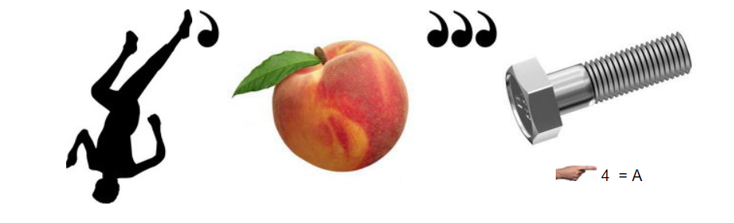
Розгадайте ребус
Гіпербола

Slide 5
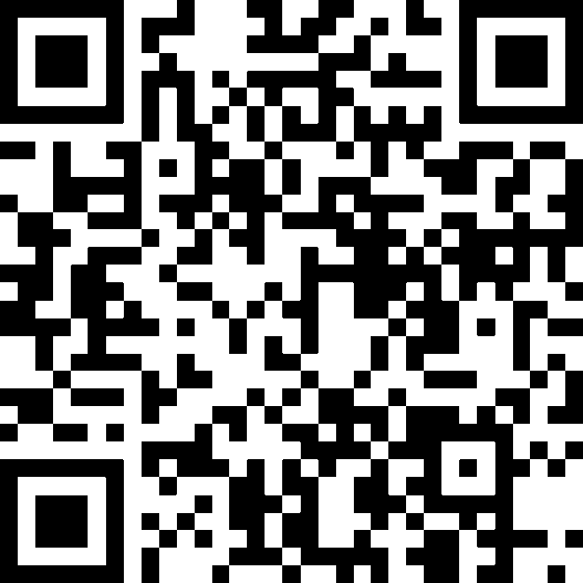
Узагальнення з теми: "Народна казка"
https://naurok.com.ua/test/uzagalnennya-z-temi-narodna-kazka-2385579.html

